Slide 1
정보통신개론
신호 전송 · 변조 · PCM · 위성통신 · 이동통신 · IoT 센싱
Notes:
오늘은 정보통신의 기본이 되는 신호 전송 방식부터 변조, 디지털 변환, 위성·이동통신, IoT까지 큰 흐름을 함께 살펴봅니다.

Slide 2
오늘 배울 내용
1
아날로그·디지털 전송 매트릭스
1-1
안테나
4가지 조합과 변복조 장비
종류, 주파수와 거리, 크기 문제
2
AM 전송
3
FM 전송
진폭 변조 · 변조에서 복조까지
주파수 변조 · 잡음에 강한 이유
4
PCM
5
위성통신과 GPS
표본화 · 양자화 · 부호화
궤도별 분류 · 위치 측정 원리
6
이동통신
7
IoT 센싱
셀 · 핸드오버 · 로밍
센서 · 신호 처리 · 저전력 통신
Notes:
7개 주제를 순서대로 다룹니다. 앞부분(1~4)은 신호를 '어떻게 바꿔 보내는가', 뒷부분(5~7)은 그 기술이 '어디에 쓰이는가'입니다.

Slide 3
아날로그·디지털 전송 매트릭스
01
데이터 2종 × 신호 2종 = 4가지 전송 방법과 필요한 장비
Notes:
데이터와 신호를 구분하는 것에서 출발합니다.

Slide 4
데이터와 신호는 다르다
아날로그 (Analog)
디지털 (Digital)
값이 끊김 없이 연속적으로 변함
예) 목소리, 온도, 빛의 밝기
정해진 몇 개의 값(0과 1) 만 가짐
예) 컴퓨터 파일, 문자, 디지털 사진
데이터 = 보내려는 정보의 원래 모습 신호 = 선로·공기를 통해 실제로 보내는 형태
데이터 2종 × 신호 2종 → 4가지 조합이 생긴다
Notes:
데이터는 보내려는 정보 자체, 신호는 그것을 실제로 보내기 위해 바꾼 전기적 형태입니다. 이 구분이 오늘 수업 전체의 기초입니다.

Slide 5
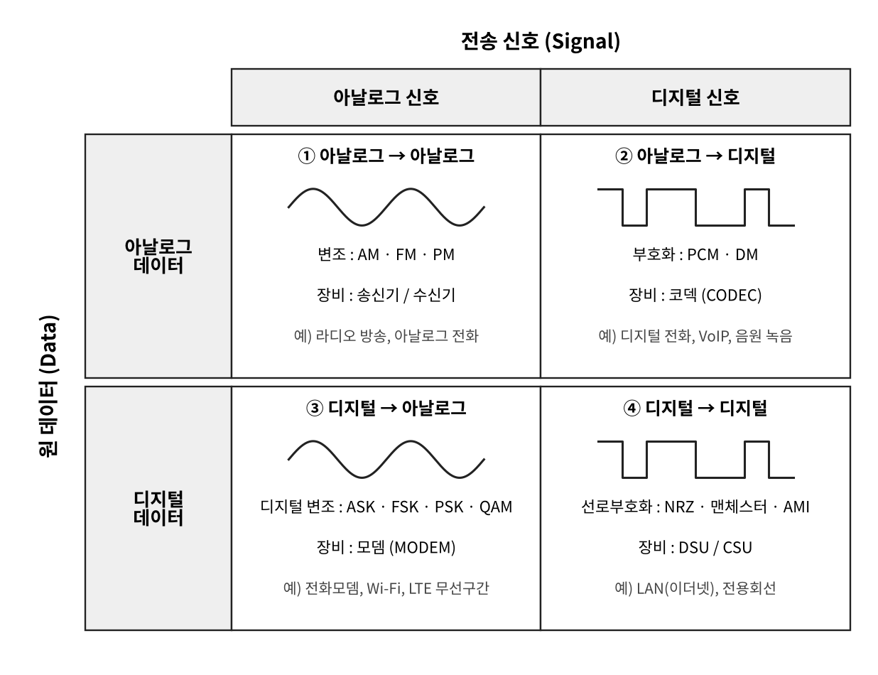
전송 매트릭스 : 4가지 조합
① 아날로그 → 아날로그 : AM · FM · PM
② 아날로그 → 디지털 : PCM (코덱)
③ 디지털 → 아날로그 : ASK · FSK · PSK · QAM (모뎀)
④ 디지털 → 디지털 : NRZ · 맨체스터 (DSU/CSU)
Notes:
각 칸을 하나씩 짚어 주세요. 1번 칸은 라디오, 2번은 디지털 전화, 3번은 모뎀·와이파이, 4번은 랜선입니다.

Slide 6
왜 꼭 변조를 해야 할까?
① 안테나 크기
② 다중화
③ 전파 특성 선택
3 kHz 음성 그대로 → 파장 100 km, 안테나 약 25 km 필요 → 불가능
방송국마다 다른 반송파 주파수 → 한 공간에서 여러 방송 동시 전송 (FDM)
멀리 → 낮은 주파수
많은 정보 → 높은 주파수
변조(Modulation) : 높은 주파수의 '운반용 파동(반송파)'에 정보를 실어 보내는 것
Notes:
음성을 그대로 공중에 보낼 수 없는 이유 세 가지. 특히 안테나 크기 이야기는 1-1장에서 다시 나옵니다.

Slide 7
디지털 변조 : 0과 1을 파형으로 (키잉)
방식 | 바꾸는 요소 | 원리 | 사용처
ASK (진폭 편이) | 진폭 | 1 → 반송파 있음, 0 → 없음 | 광통신, RFID
FSK (주파수 편이) | 주파수 | 1 → 높은 주파수, 0 → 낮은 주파수 | 저속 모뎀, 블루투스
PSK (위상 편이) | 위상 | 1 → 0°, 0 → 180° (BPSK) / 4위상 QPSK | 위성, Wi-Fi, LTE
QAM (직교 진폭) | 진폭 + 위상 | 한 번에 여러 비트 전송 | Wi-Fi, LTE·5G (256·1024-QAM)
선로 부호화 (디지털 → 디지털) : NRZ(단순) · 맨체스터(동기 내장, 이더넷) · AMI(직류 성분 제거, 전용회선)
Notes:
0과 1에 따라 반송파의 요소를 스위치처럼 바꾸기 때문에 '키잉'이라고 부릅니다. QAM은 진폭과 위상을 함께 써서 한 번에 여러 비트를 보냅니다.

Slide 8
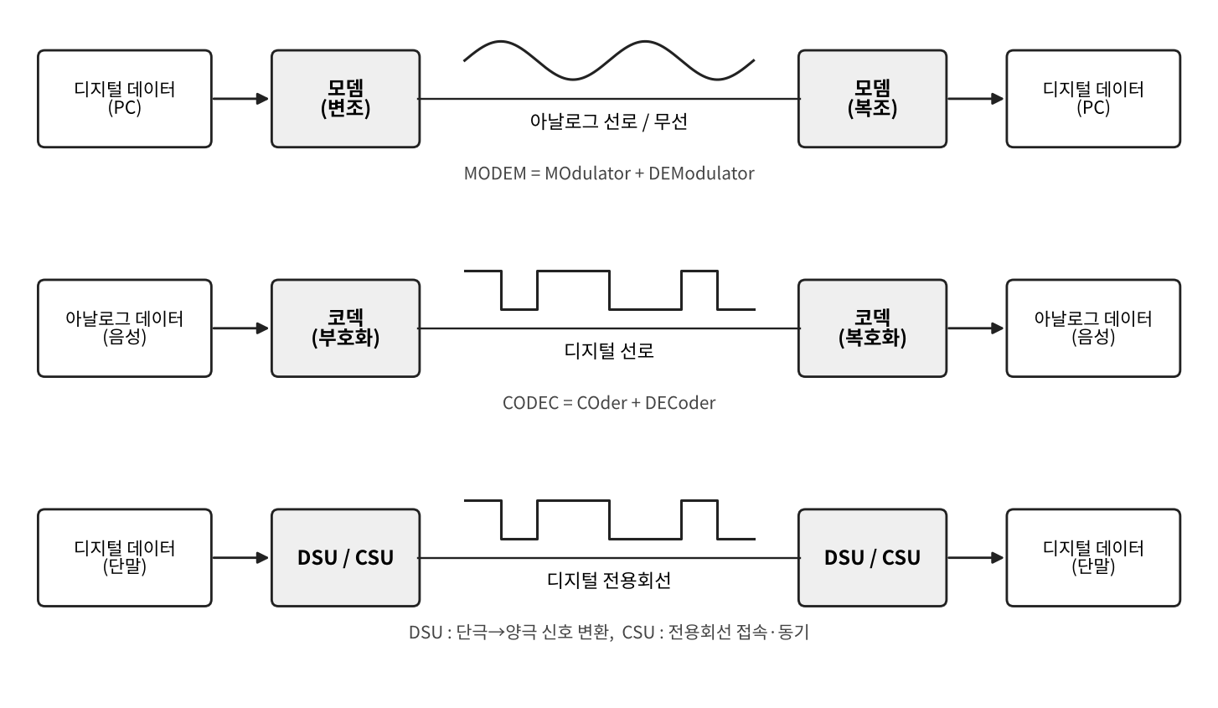
변복조에 필요한 장비 : 항상 쌍(pair)으로
모뎀 = MOdulator + DEModulator
디지털 ↔ 아날로그
코덱 = COder + DECoder
아날로그 ↔ 디지털
DSU / CSU디지털 ↔ 디지털 전용회선 접속
스마트폰 = 코덱(음성 → 디지털) + 모뎀(디지털 → 전파)
Notes:
송신측에서 바꾸면 수신측에서 되돌려야 하므로 장비는 항상 짝을 이룹니다. 스마트폰 안에는 코덱과 모뎀이 모두 들어 있습니다.

Slide 9
안테나 (Antenna)
1-1
전기 신호 ↔ 전파 변환기 — 종류, 주파수와 거리, 크기 문제
Notes:
안테나는 송신과 수신에 똑같이 쓰입니다(가역성).

Slide 10
안테나 크기를 결정하는 것 : 파장 λ
λ = c / f
FM 100 MHz
λ = 3 m → λ/4 = 75 cm, λ/2 = 1.5 m
c = 빛의 속도 3 × 10⁸ m/s, f = 주파수 (Hz)
LTE 1.8 GHz
λ = 16.7 cm → λ/4 ≈ 4.2 cm
안테나는 파장의 1/4(모노폴) ~ 1/2(다이폴) 길이일 때 가장 효율적 (공진 길이)
Notes:
파장 공식 하나만 기억하면 안테나 크기, 전파 특성을 모두 설명할 수 있습니다. 칠판에 FM 100 MHz 예를 직접 계산해 보세요.

Slide 11
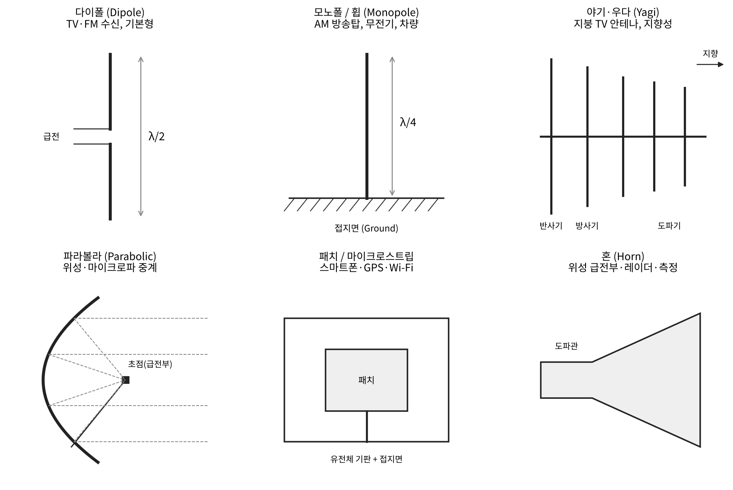
안테나의 종류
다이폴 · 모노폴 : 기본형, 방송·무전기
야기 : 한 방향 지향, 지붕 TV
패치 : 납작함, 스마트폰·GPS
혼 · 파라볼라 : 강한 지향성, 위성·레이더
dBi : 전방향 안테나 대비 얼마나 모아 보내는가 → 클수록 멀리
Notes:
기본형인 다이폴부터 위성용 파라볼라까지. 지향성이 강할수록 전파를 한 방향으로 모아 멀리 보냅니다.

Slide 12
안테나 종류별 주파수와 전송 거리
종류 | 주파수 | 이득 | 전송 거리 | 용도
모노폴 / 휩 | LF ~ VHF | 2~5 dBi | AM 지표파 수백 km | AM 방송탑, 무전기
다이폴 | HF ~ UHF | 2.15 dBi | 수 ~ 수십 km | FM·TV 수신
야기·우다 | VHF ~ UHF | 7~15 dBi | 수십 km | 지붕 TV 안테나
패치 | 1 ~ 6 GHz+ | 5~9 dBi | 수 m ~ 수 km | 스마트폰, GPS, Wi-Fi
혼 | 1 ~ 100 GHz | 10~25 dBi | 급전·측정용 | 레이더, 측정
파라볼라 | 3 ~ 30 GHz+ | 30~60 dBi | 위성 약 36,000 km | 위성방송, 중계
Notes:
표의 핵심은 이득(dBi)이 클수록 전송 거리가 길어진다는 점입니다.

Slide 13
주파수 대역별 전파 특성
대역 | 주파수 | 전파 방식 | 도달 거리 | 용도
LF 장파 | 30 ~ 300 kHz | 지표파 | 수천 km | 해상 항법
MF 중파 | 300 kHz ~ 3 MHz | 지표파 (밤엔 전리층) | 수백 km | AM 라디오
HF 단파 | 3 ~ 30 MHz | 전리층 반사 | 대륙 간 | 단파 방송
VHF 초단파 | 30 ~ 300 MHz | 직접파 (가시거리) | 수십 ~ 100 km | FM, 항공
UHF 극초단파 | 300 MHz ~ 3 GHz | 직접파 | 수 ~ 수십 km | 이동통신, GPS, Wi-Fi
SHF | 3 ~ 30 GHz | 강한 직진성 | 가시거리 / 위성 | 위성, 레이더, 5G
EHF 밀리미터파 | 30 ~ 300 GHz | 비·안개에 감쇠 | 수백 m | 5G mmWave
주파수 ↑ 이면
직진성 ↑
회절 ↓ (장애물 뒤로 못 감)
감쇠 ↑
도달 거리 ↓
대역폭·속도 ↑
안테나 크기 ↓
→ 5G는 기지국이 더 많이 필요
Notes:
주파수가 낮으면 땅이나 전리층을 타고 멀리 가고, 높으면 빛처럼 직진합니다.

Slide 14
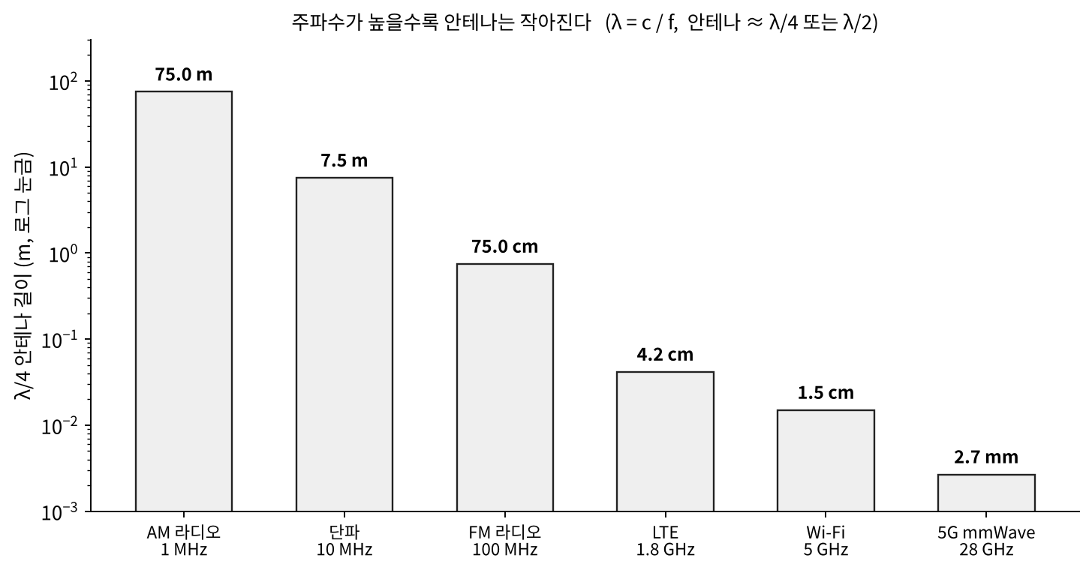
안테나의 크기 문제
해결 방법
변조 : 고주파 반송파에 실어 보냄 (근본 해결)
로딩 코일 : 전기적 길이를 늘려 실제 길이 단축
접지면 : 땅을 거울처럼 → λ/4로 절반
유전체 기판 : 파장 단축 (패치)
배열 안테나 : 작은 안테나 여러 개로 빔 집중 (Massive MIMO)
3 kHz 음성을 그대로 보내면 안테나 25 km → 변조가 반드시 필요
Notes:
AM 방송탑이 수십 m인 이유, 5G 안테나가 mm 단위인 이유를 이 그래프 하나로 설명할 수 있습니다.

Slide 15
AM 전송 (진폭 변조)
02
반송파의 '진폭'을 신호 크기에 따라 바꾼다
Notes:
AM은 가장 오래되고 구조가 간단한 변조 방식입니다.

Slide 16
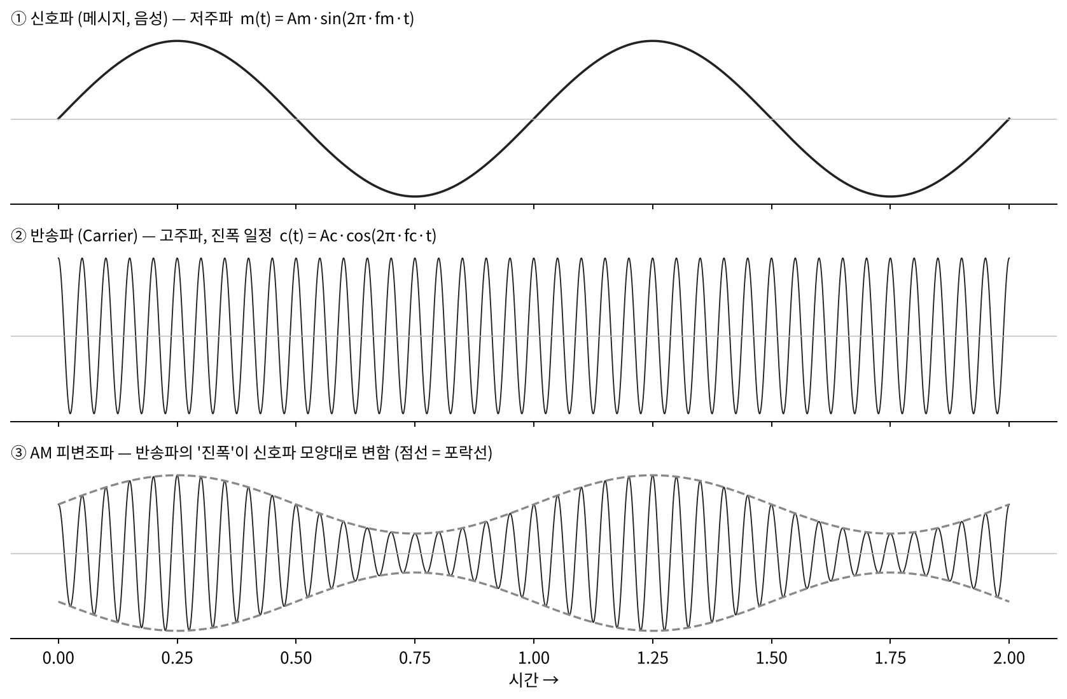
AM의 원리 : 세 가지 파형
신호파 m(t) : 보내려는 정보 (저주파, 음성)
반송파 c(t) : 운반용 고주파 (AM 방송 531~1,602 kHz)
AM 피변조파 : 반송파의 진폭이 신호 모양대로 변함
윤곽선 = 포락선(Envelope) = 원래 음성
Notes:
신호파는 실어 보낼 짐, 반송파는 트럭, 피변조파는 짐을 실은 트럭입니다. 3번 파형의 점선(포락선)이 1번 신호와 같은 모양이라는 점을 강조하세요.

Slide 17
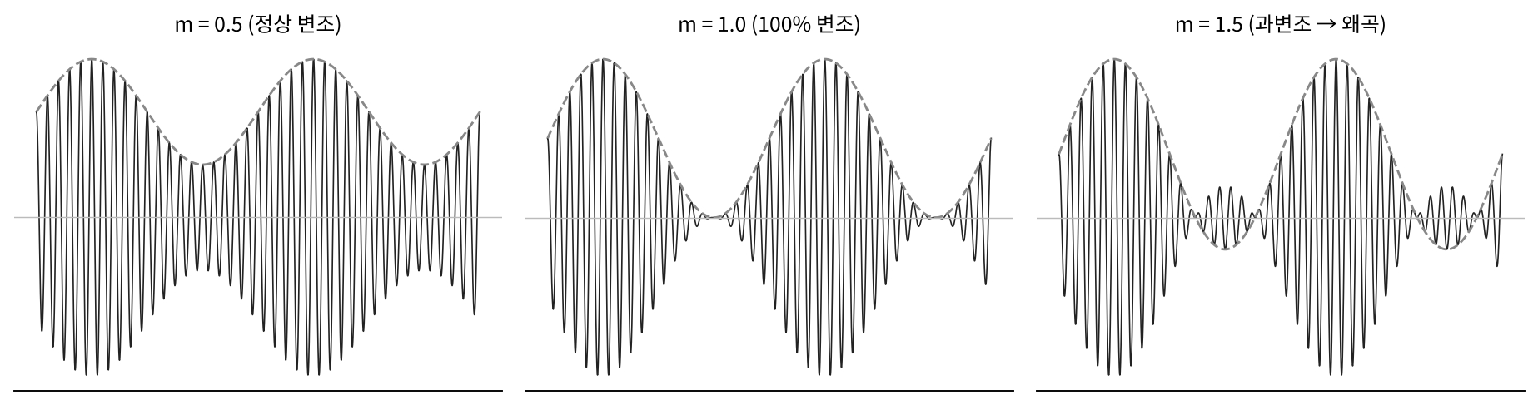
AM 수식과 변조 지수
s(t) = Ac [ 1 + m · cos(2π fm t) ] · cos(2π fc t)
m = Am / Ac = (Amax − Amin) / (Amax + Amin) m > 1 이면 과변조 → 소리 왜곡
Notes:
변조 지수 m은 신호파가 반송파를 얼마나 세게 흔드는지를 나타냅니다.

Slide 18
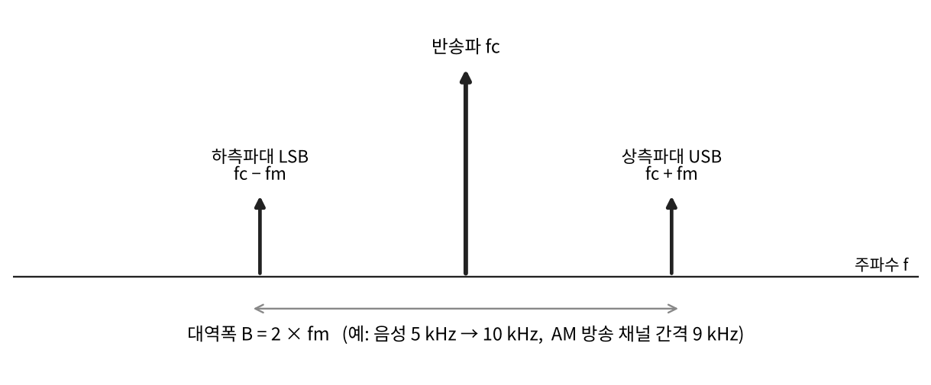
AM 스펙트럼과 대역폭
대역폭 B = 2 × fm
  음성 5 kHz → 10 kHz, AM 채널 간격 9 kHz
전력 효율 낮음
  m = 1이어도 정보가 담긴 측파대 전력은 전체의 1/3
방식 | 보내는 성분 | 대역폭 | 용도
DSB-LC (일반 AM) | 반송파 + 양 측파대 | 2 fm | AM 라디오
DSB-SC | 양 측파대 (반송파 제거) | 2 fm | FM 스테레오 부반송파
SSB | 한쪽 측파대만 | fm | 아마추어·해상 무선
Notes:
정보는 측파대에 있고 반송파 자체에는 정보가 없습니다. 그래서 AM은 전력 효율이 낮습니다.

Slide 19
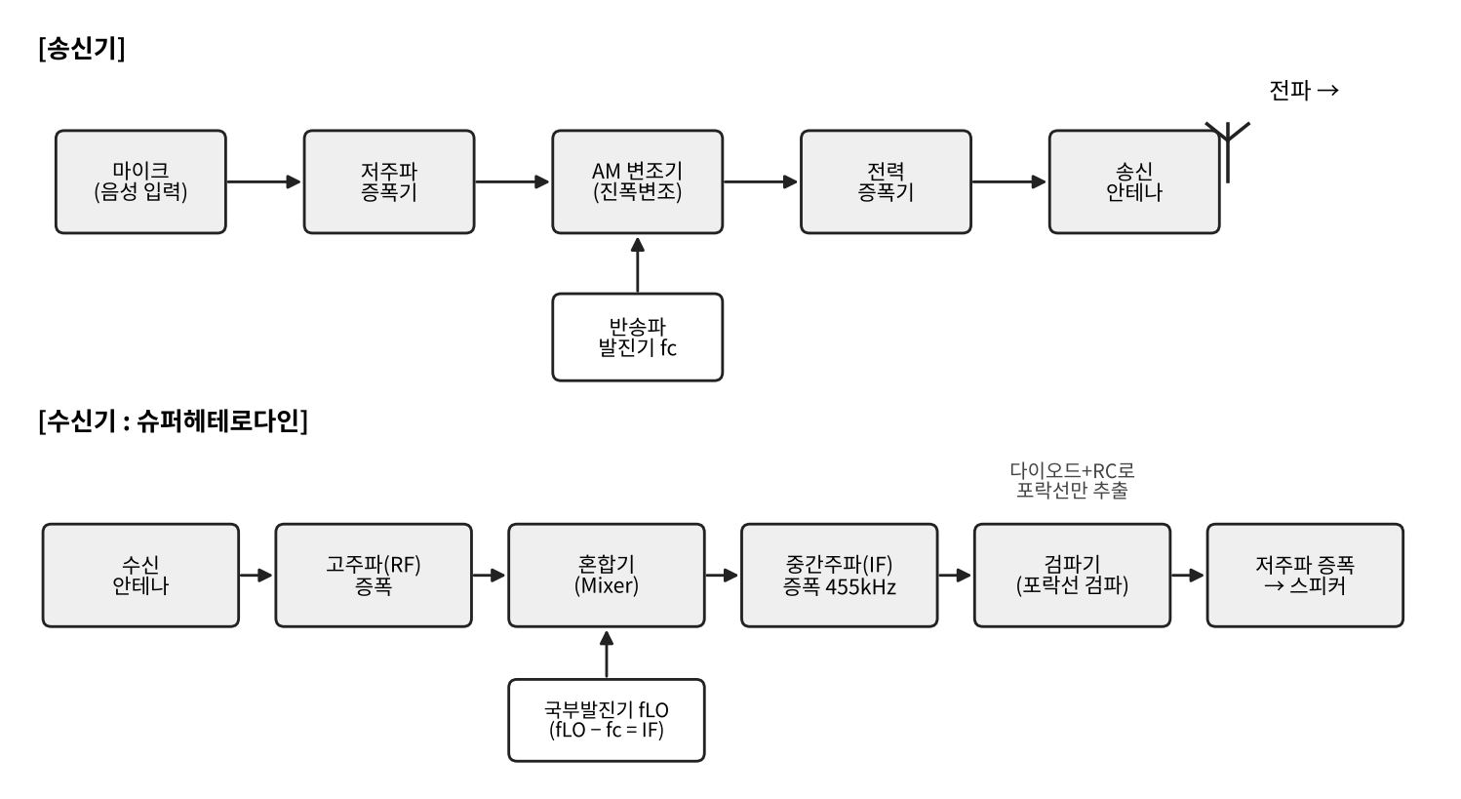
AM 전송 구조 : 변조 → 송신 → 수신 → 복조
복조(포락선 검파) : 다이오드로 (+)쪽만 통과 → RC 필터로 고주파 제거 → 포락선(= 원래 음성)만 남음
Notes:
수신기의 핵심은 혼합기로 모든 방송을 455 kHz 중간주파수로 바꾸는 것(슈퍼헤테로다인)과 다이오드 검파입니다.

Slide 20
AM 송·수신 단계별 정리
송신측
수신측
1
마이크 : 소리 → 전기 신호
1
안테나 · 동조 : 원하는 방송 선택
2
저주파 증폭
2
RF 증폭
3
반송파 발진기 : 예) 711 kHz
3
혼합기 + 국부발진기 → IF 455 kHz
4
AM 변조기 : 진폭을 음성에 따라 변화
4
IF 증폭
5
전력 증폭 → 안테나 : 지표파로 수백 km
5
검파(복조) → 저주파 증폭 → 스피커
장점 : 구조 간단·저렴, 멀리 감 단점 : 잡음에 약함, 전력 효율 낮음, 음질 낮음
Notes:
블록도를 보면서 단계별로 짚어 주세요.

Slide 21
FM 전송 (주파수 변조)
03
반송파의 '주파수'를 신호 크기에 따라 바꾼다
Notes:
FM은 대역폭을 넓게 쓰는 대신 음질과 잡음 내성을 얻습니다.

Slide 22
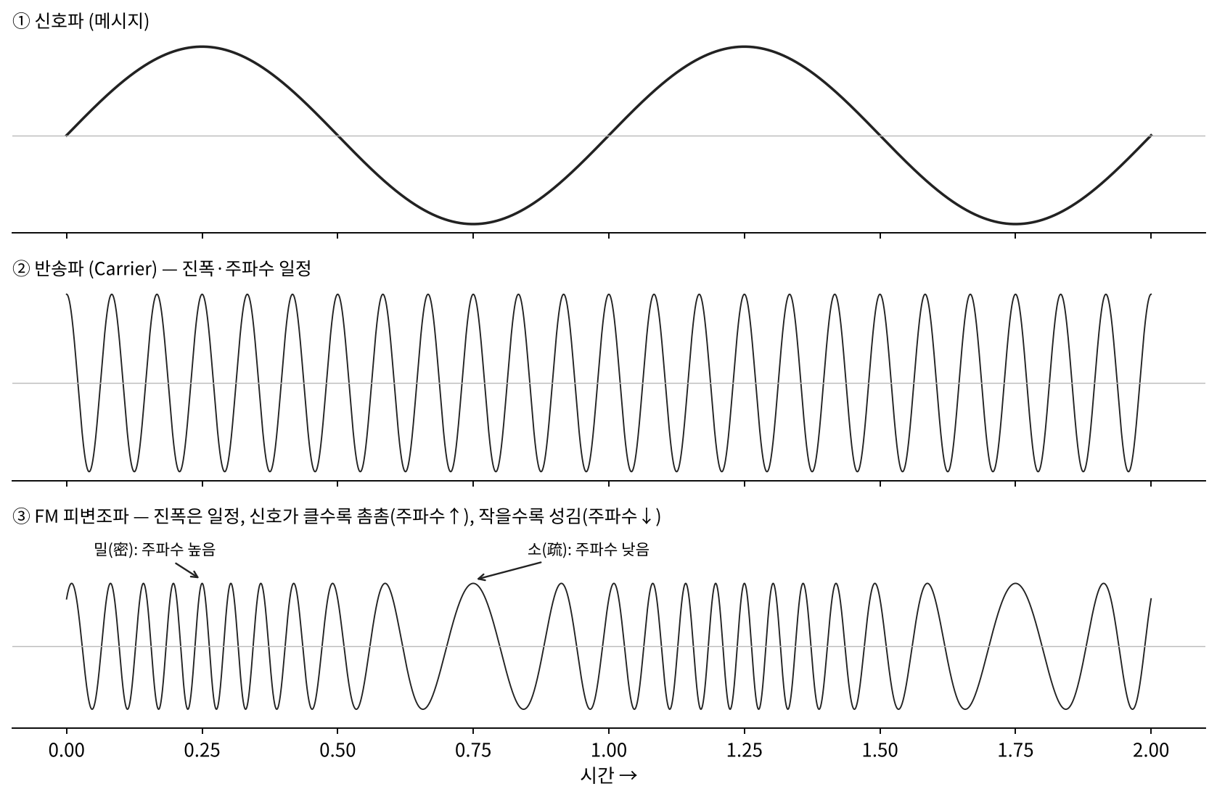
FM의 원리 : 촘촘함과 성김
진폭은 항상 일정
신호 (+) → 주파수 ↑ (촘촘)
신호 (−) → 주파수 ↓ (성김)
FM 방송 : 88 ~ 108 MHz
최대 주파수 편이 Δf = ±75 kHz
Notes:
진폭은 그대로인데 파형의 촘촘함이 변하는 것을 보여 주세요. 신호가 클 때 촘촘, 작을 때 성깁니다.

Slide 23
FM 핵심 수식 : 변조 지수와 카슨의 법칙
β = Δf / fm
B ≈ 2(Δf + fm)
200 kHz
변조 지수
카슨 대역폭
FM 채널 간격
75 / 15 = 5
2(75 + 15) = 180 kHz
AM(9 kHz)의 약 20배
대역폭과 품질의 교환(Trade-off) : FM은 대역을 넓게 써서 음질과 잡음 내성을 얻는다
Notes:
카슨의 법칙으로 FM 방송 채널이 왜 200 kHz 간격인지 계산해 보세요.

Slide 24
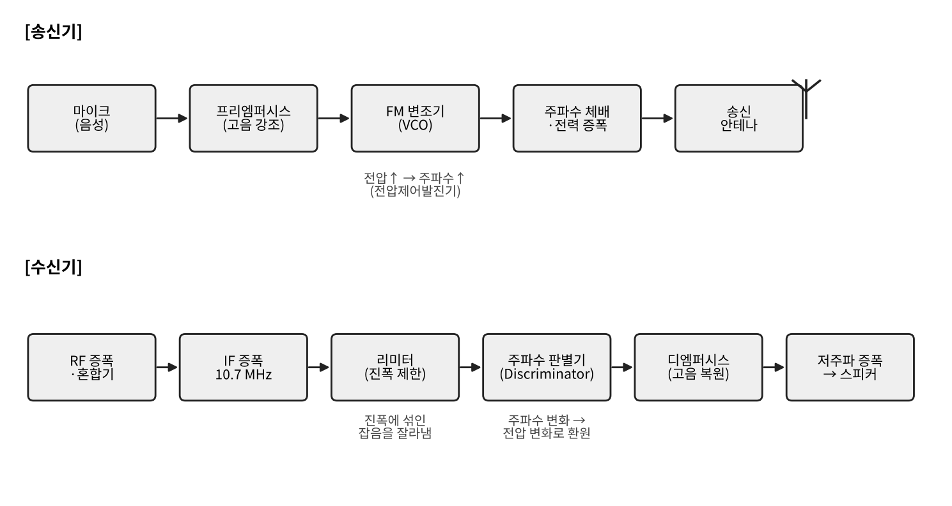
FM 전송 구조 : 변조 → 송신 → 수신 → 복조
VCO 전압↑ → 주파수↑ 음성 전압이 곧 주파수 변화
리미터 진폭의 위·아래를 잘라 잡음 제거
주파수 판별기 주파수 변화 → 전압 변화로 복원
Notes:
송신의 VCO와 수신의 리미터·판별기가 핵심입니다. 프리엠퍼시스/디엠퍼시스는 고음 잡음을 줄이기 위한 짝입니다.

Slide 25
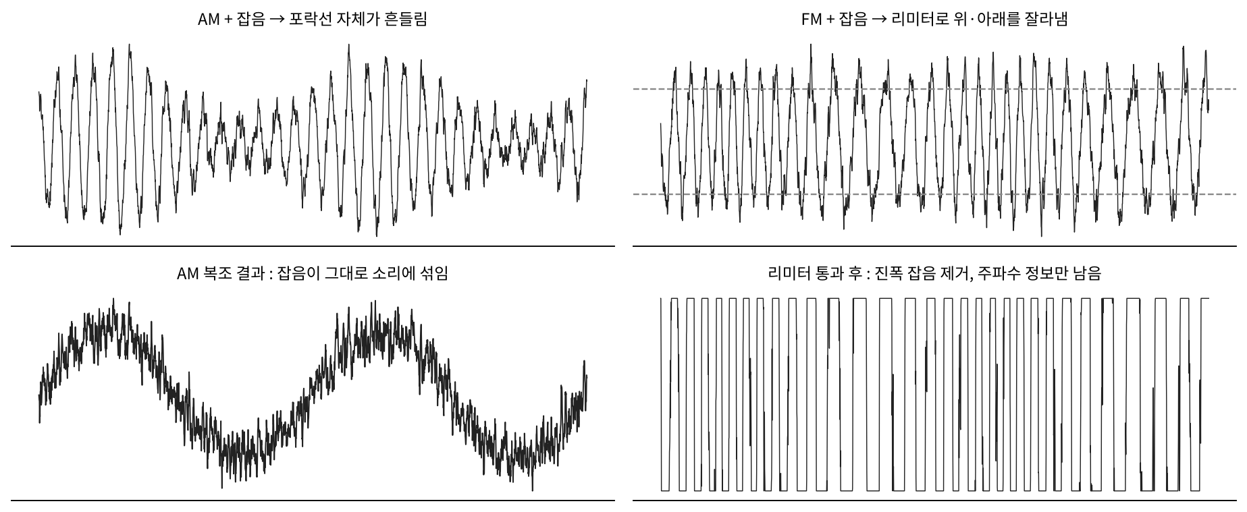
FM이 잡음에 강한 이유
잡음은 진폭을 흔든다 → AM은 그대로 소리에 섞임 / FM은 리미터로 잘라내고 주파수 정보만 사용
Notes:
대부분의 잡음은 진폭을 흔듭니다. FM은 정보가 주파수에 있으므로 진폭을 잘라내도 정보는 그대로입니다.

Slide 26
AM vs FM 비교
구분 | AM | FM
변화시키는 요소 | 진폭 | 주파수
방송 대역 | 531 ~ 1,602 kHz (중파) | 88 ~ 108 MHz (초단파)
채널 대역폭 | 약 9 ~ 10 kHz | 약 200 kHz
음질 | 5 kHz 이하 (뉴스·대화) | 15 kHz까지 (음악·스테레오)
잡음 내성 | 약함 | 강함 (리미터)
전파 거리 | 수백 km (밤에 더 멀리) | 가시거리 수십 km
복조 회로 | 포락선 검파 (간단) | 주파수 판별기 (복잡)
중간주파수 (IF) | 455 kHz | 10.7 MHz
Notes:
정리 슬라이드입니다. 학생들에게 각 행을 먼저 맞춰 보게 하는 것도 좋습니다.

Slide 27
PCM (펄스 부호 변조)
04
아날로그를 0과 1로 — 표본화 · 양자화 · 부호화
Notes:
디지털 전화, CD, WAV 파일이 모두 PCM입니다.

Slide 28
왜 디지털로 바꿀까?
잡음에 강함
재생 중계
처리·저장·암호화
0인지 1인지만 구별하면 되므로 조금 찌그러져도 원래 값 복원
중간에서 깨끗한 펄스를 새로 만들어 보냄 → 먼 거리도 품질 유지
컴퓨터로 압축·저장·암호화 가능, 시분할 다중화(TDM)
PCM 3단계 : ① 표본화 (Sampling) → ② 양자화 (Quantizing) → ③ 부호화 (Encoding)
Notes:
아날로그 중계기는 잡음까지 증폭하지만, 디지털 재생중계기는 0과 1을 다시 깨끗하게 만들어 보냅니다.

Slide 29
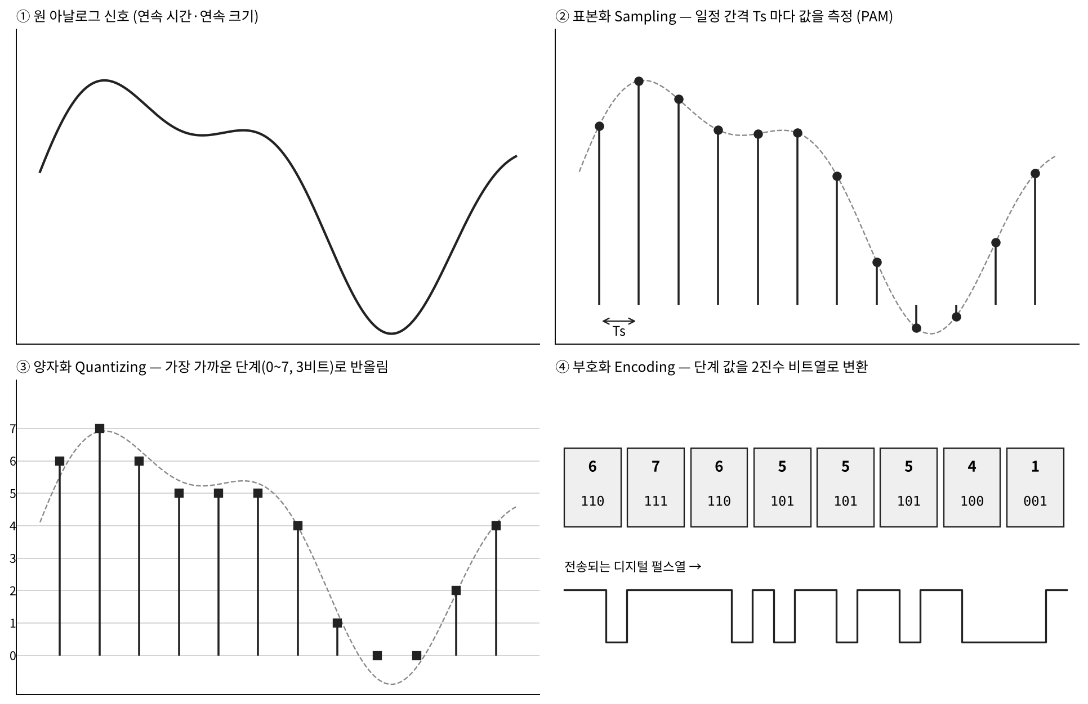
PCM 과정을 그림으로
Notes:
4개 그림을 순서대로 짚어 주세요. ②에서 점을 찍고, ③에서 계단으로 반올림하고, ④에서 2진수로 바꿉니다.

Slide 30
① 표본화 (Sampling)와 나이퀴스트 정리
일정 시간 간격 Ts 마다 신호 값을 측정
결과 = 높이가 신호 값인 펄스열 = PAM 신호
아직 높이가 연속값 → 완전한 디지털은 아님
나이퀴스트 정리
fs ≥ 2 × fmax
예 | 최고 주파수 | 표본화 주파수 | 간격
전화 음성 | 약 4 kHz | 8,000 Hz | 125 μs
CD 음악 | 약 20 kHz | 44,100 Hz | 약 22.7 μs
fs < 2 fmax 이면 에일리어싱(겹침 왜곡) → 표본화 전에 저역통과 필터(LPF)로 대역 제한
Notes:
에일리어싱은 영화에서 바퀴가 거꾸로 도는 것처럼 보이는 현상과 같은 원리라고 설명하면 이해가 쉽습니다.

Slide 31
② 양자화 · ③ 부호화
② 양자화 (Quantizing)
③ 부호화 (Encoding)
표본값을 정해진 단계 중 가장 가까운 값으로 반올림n비트 →
2ⁿ 레벨
3비트 = 8, 8비트 = 256, 16비트 = 65,536
양자화 잡음 : 반올림 오차 (되돌릴 수 없음)
비트 1개 증가 → 약 6 dB 개선
압신(Companding) : 작은 소리는 촘촘히
(μ-law / A-law)
레벨 번호를 2진수 비트열로 변환
레벨 5 → 101
레벨 6 → 110
레벨 7 → 111
이 비트열을 선로 부호화하여 전송
수신측 : 재생중계 → 복호화 → LPF로 아날로그 복원
Notes:
양자화 잡음은 PCM의 유일한 고유 오차입니다. 비트를 하나 늘릴 때마다 약 6 dB 좋아집니다.

Slide 32
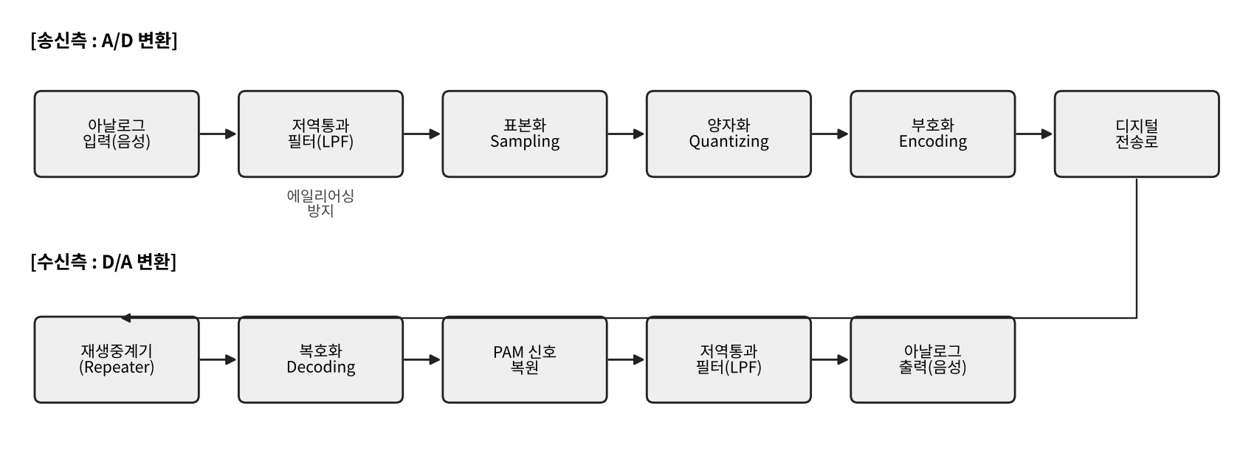
PCM 송·수신 전체 흐름
송신 : LPF → 표본화 → 양자화 → 부호화 수신 : 재생중계 → 복호화 → PAM 복원 → LPF
Notes:
A/D 변환과 D/A 변환이 대칭이라는 점을 보여 주세요.

Slide 33
PCM 비트율 계산
비트율 = fs × n × 채널 수
예 | fs | 비트 | 채널 | 비트율
전화 1회선 (DS0) | 8 kHz | 8 | 1 | 64 kbps
T1 (북미) | 8 kHz | 8 | 24 + 프레임 | 1.544 Mbps
E1 (유럽·한국) | 8 kHz | 8 | 32 | 2.048 Mbps
CD 음악 | 44.1 kHz | 16 | 2 | 1.4112 Mbps
연습 문제
Q1. fmax 5 kHz의 최소 fs는?
→ 10 kHz
Q2. 128레벨에 필요한 비트?
→ 7비트
Q3. 16 kHz·12비트·모노 1분?
→ 1.44 MB
Notes:
비트율 = 표본화 주파수 × 비트 수 × 채널 수. 연습 문제를 함께 풀어 보세요.

Slide 34
위성통신과 GPS
05
우주의 중계소 — 궤도별 분류와 위치 측정 원리
Notes:
업링크와 다운링크의 주파수가 다른 이유부터 시작합니다.

Slide 35
위성통신의 기본 구조
1
지구국 → 위성 : 업링크 (Uplink)
대역 | 업 / 다운 | 특징
C 밴드 | 6 / 4 GHz | 비에 강함, 안테나 큼
Ku 밴드 | 14 / 12 GHz | 소형 안테나, 위성방송
Ka 밴드 | 30 / 20 GHz | 고속, 비에 약함
2
위성의 트랜스폰더(중계기) 가 증폭·주파수 변환
3
위성 → 지구 : 다운링크 (Downlink)
장점
단점
광역성 · 지형 무관 · 동보성 · 재난 시에도 통신
전파 지연 · 비에 의한 감쇠 · 높은 비용 · 도청 위험
Notes:
업링크와 다운링크가 같은 주파수면 서로 간섭하므로, 위성 안의 트랜스폰더가 주파수를 바꿔 보냅니다.

Slide 36
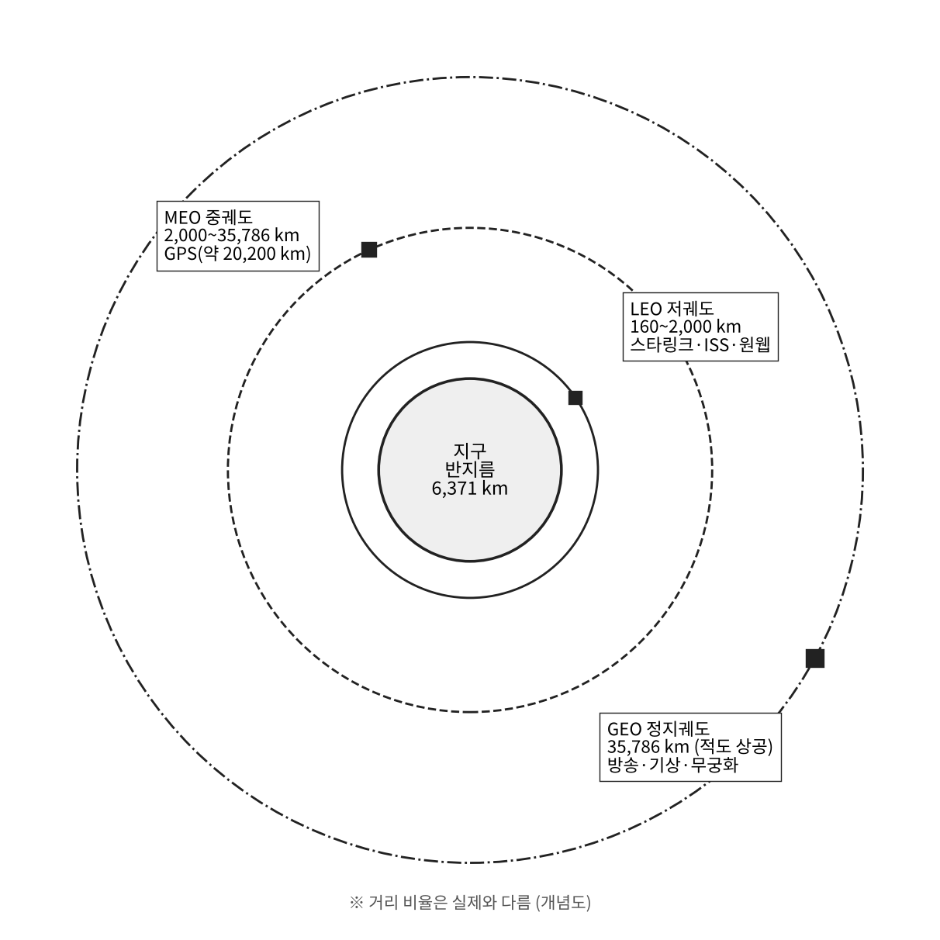
고도별 인공위성 분류
구분 | 고도 | 주기 | 지연(편도) | 예
LEO 저궤도 | 160 ~ 2,000 km | 90 ~ 120분 | 수~수십 ms | 스타링크, ISS
MEO 중궤도 | 2,000 ~ 35,786 km | GPS 약 12시간 | 수십 ms | GPS, 갈릴레오
GEO 정지궤도 | 35,786 km | 약 24시간 | 약 0.12초 | 무궁화, 천리안
HEO 고타원 | 수백 ~ 수만 km | 약 12시간 | 변동 | 고위도 통신
정지궤도 : 지구 자전과 같은 24시간 주기 → 하늘의 한 점에 멈춘 것처럼 보임
Notes:
LEO는 가깝고 빠르지만 위성이 많이 필요하고, GEO는 멀지만 3기로 지구 대부분을 덮습니다.

Slide 37
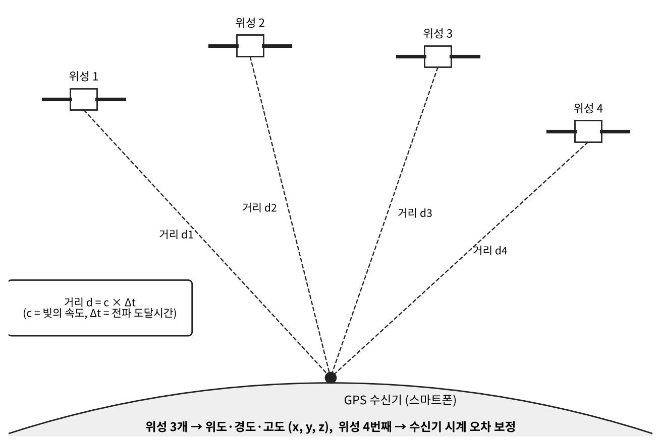
GPS 위치 측정 원리
1
위성이 위치·송신 시각을 방송
2
거리 = 빛의 속도 × 도달 시간
3
위성 3개 → 위도·경도·고도
4
위성 4번째 → 수신기 시계 오차 보정
미지수 4개 (x, y, z, 시계 오차) → 위성 최소 4기 필요
Notes:
위성 3개로 위치를 구하지만, 스마트폰 시계 오차 때문에 4번째 위성이 필요합니다. 1 μs 오차가 300 m 오차가 됩니다.

Slide 38
GPS 구성과 위성의 종류
우주 부문 : MEO 약 20,200 km, 6개 궤도면, 최소 24기 (예비 포함 약 30기)
제어 부문 : 지상국이 궤도·시계 보정
사용자 부문 : 수신만 하므로 사용자 수 제한 없음
세대 | 특징
Block II / IIA | 최초 실용 위성
Block IIR | 교체용, 자율 항법
Block IIR-M | 민간 L2C 신호 추가
Block IIF | L5 (항공 안전) 추가
GPS III / IIIF | 정확도 약 3배, 재밍 내성, L1C
GNSS | 운영국
GPS | 미국
GLONASS | 러시아
Galileo | EU
BeiDou | 중국
GPS 신호 : L1 1,575.42 MHz · L2 1,227.60 MHz · L5 1,176.45 MHz
Notes:
GPS III는 현재 최신 세대입니다. 스마트폰은 GPS 외에도 여러 GNSS를 동시에 수신합니다.

Slide 39
이동통신 개론
06
셀 · 핸드오버 · 로밍 — 움직이면서도 끊기지 않는 통신
Notes:
1G부터 5G까지의 발전을 먼저 훑어봅니다.

Slide 40
이동통신의 발전
1G
2G
3G
4G
5G
6G
1980년대
1990년대
2000년대
2010년대
2019~
2030년경
아날로그 음성
디지털 음성 + 문자
영상통화, 모바일 인터넷
All-IP 고속 데이터
초고속 · 초저지연 · 초연결
AI 통합 · 위성 연동
FDMA
TDMA / CDMA
WCDMA
LTE (OFDMA)
NR, Massive MIMO
연구 중
아날로그 → 디지털 → 패킷 → All-IP → 초연결
Notes:
한국은 2G CDMA(1996)와 5G(2019)를 세계 최초로 상용화했습니다.

Slide 41
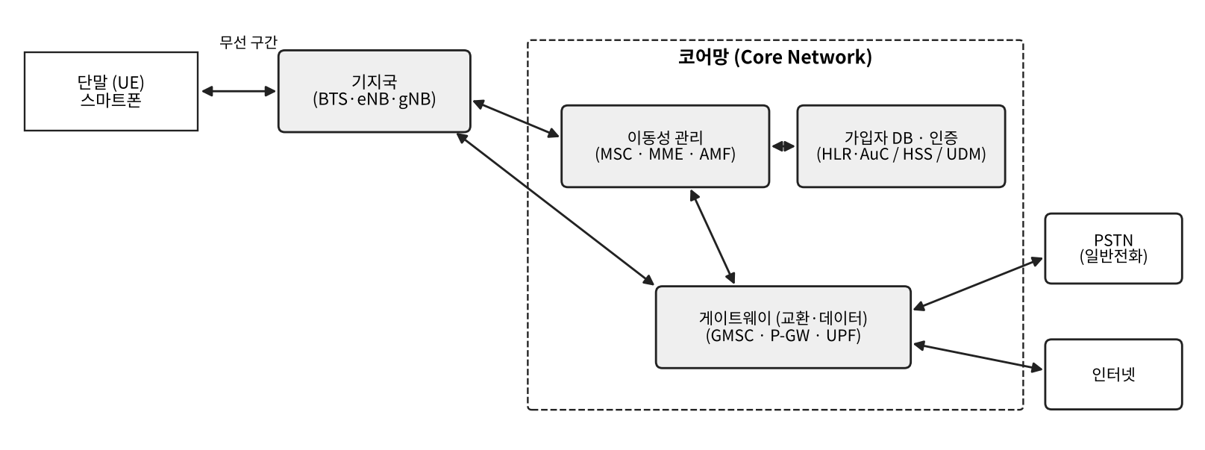
이동통신망의 구성
단말 (UE) : SIM에 IMSI·인증 키
기지국 : 2G BTS · 4G eNB · 5G gNB
이동성 관리 : 접속, 위치, 핸드오버
가입자 DB : HLR / HSS / UDM
게이트웨이 : 일반전화망·인터넷 연결
단말 — (무선) — 기지국 — (유선) — 코어망 — 외부망
Notes:
단말의 SIM 카드에 가입자 번호(IMSI)와 인증 키가 들어 있다는 점이 로밍 이해에 중요합니다.

Slide 42
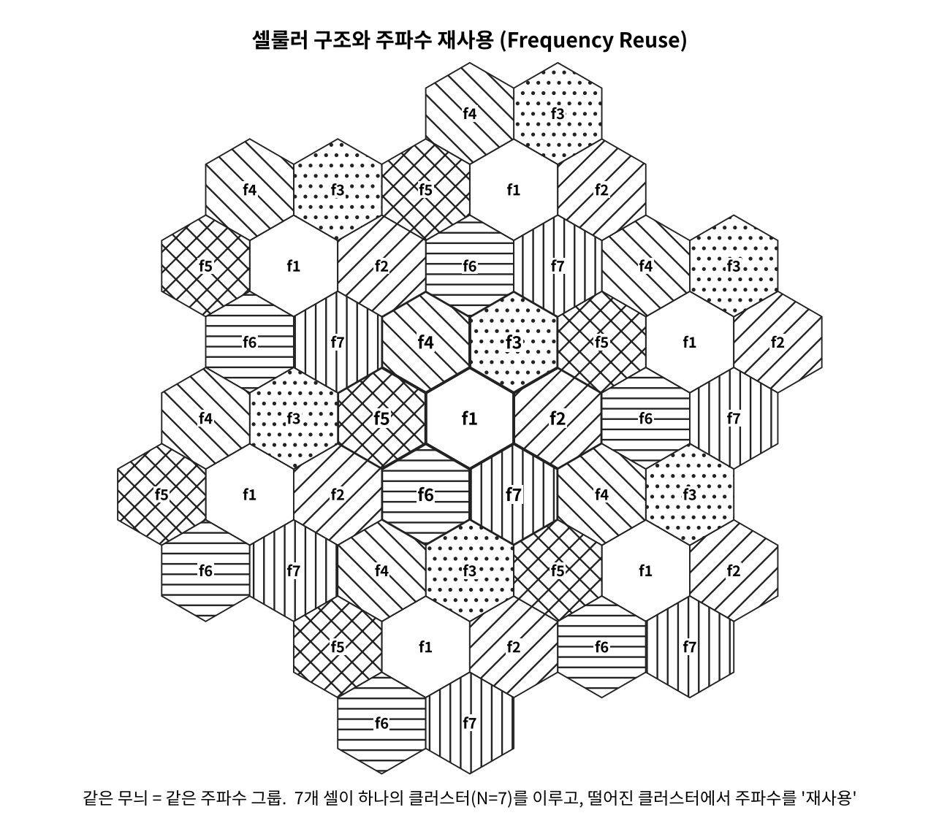
셀(Cell)의 원리와 주파수 재사용
1
지역을 벌집 모양 작은 셀로 나눔
2
셀마다 저출력 기지국
3
멀리 떨어진 셀에서 같은 주파수 재사용
4
같은 주파수로 훨씬 많은 사용자 수용
클러스터 : N개 셀 묶음 (그림은 N = 7)
재사용 거리 D = R √(3N)
셀 분할 · 섹터화 : 도심 용량 확대
Notes:
육각형인 이유: 빈틈없이 평면을 채우면서 원에 가장 가까운 모양이기 때문입니다. LTE·5G는 N=1로 모든 셀이 같은 주파수를 씁니다.

Slide 43
셀의 크기에 따른 분류
매크로 셀
마이크로 셀
피코 셀
펨토 셀
1 ~ 30 km
수백 m ~ 2 km
수십 ~ 200 m
10 ~ 50 m
교외·도로
건물 옥상·철탑
도심 거리
대형 건물 내부
지하상가
가정·소규모 사무실
Notes:
사용자가 많을수록 셀을 작게 나눕니다.

Slide 44
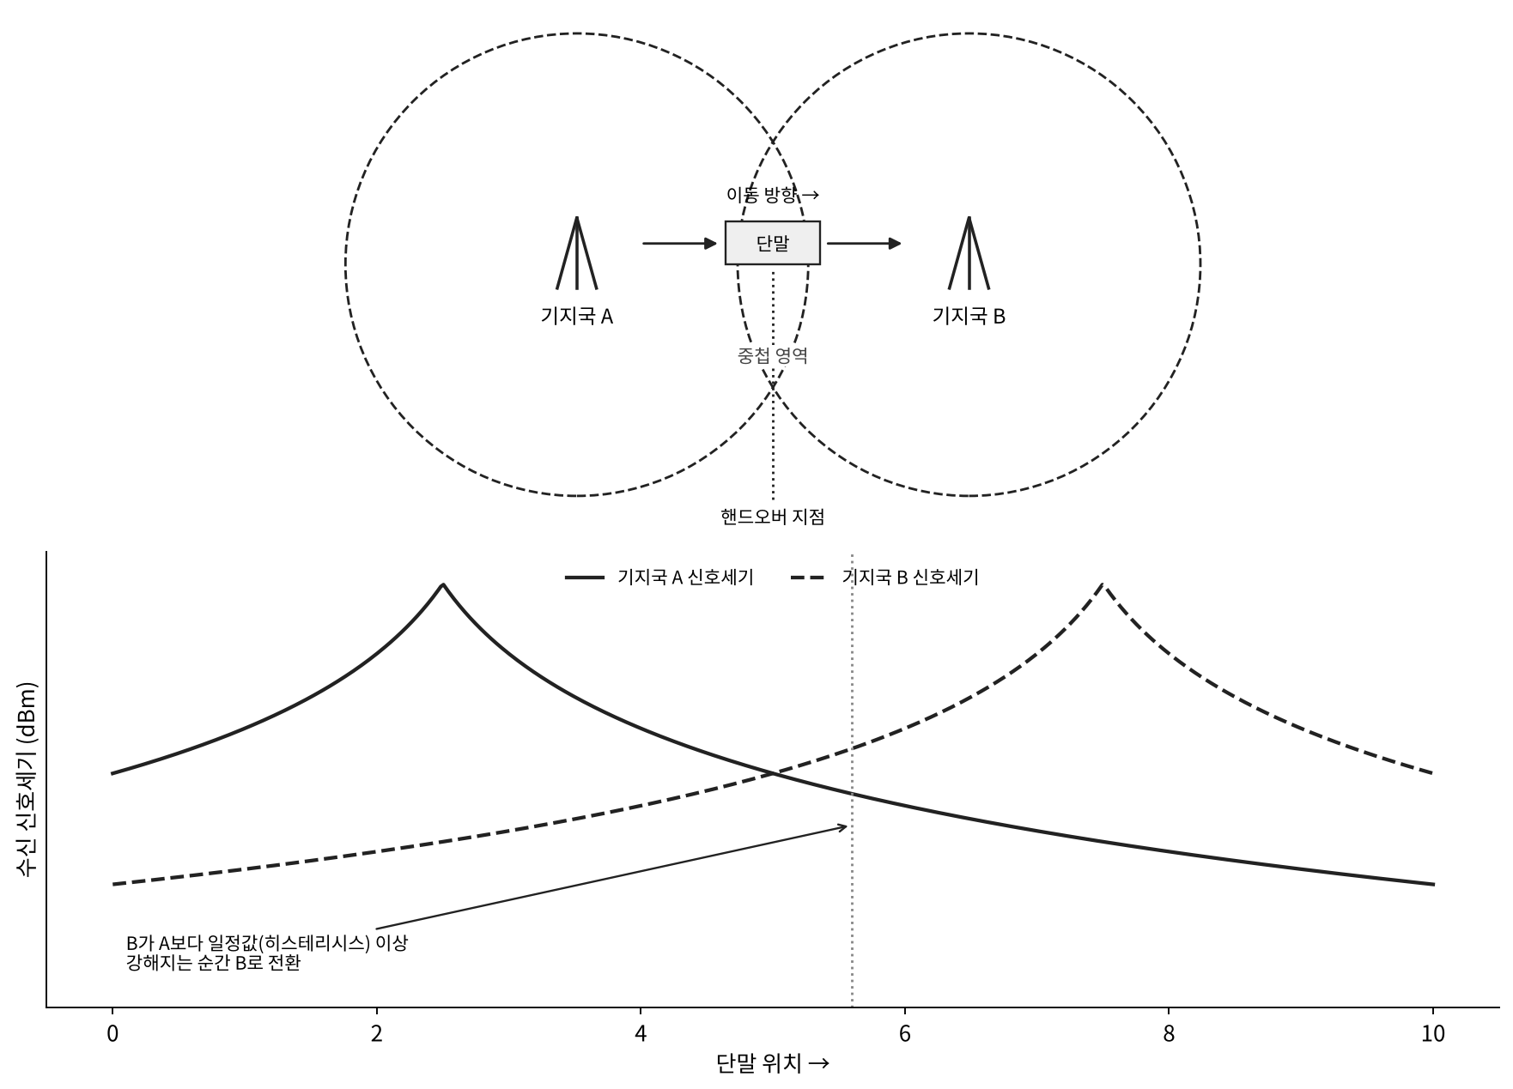
이동해도 끊기지 않는 이유 : 핸드오버
1
측정 : 주변 기지국 신호 계속 측정
2
보고 : 현재 기지국에 보고
3
판정 : B가 일정값 이상 강해지면 결정
4
준비 : 새 기지국 채널 확보
5
전환 : 수십 ms 이하 → 못 느낌
방식 | 원리 | 사용
하드 | 끊고 → 연결 | GSM, LTE, 5G
소프트 | 연결 → 끊고 | CDMA, WCDMA
Notes:
히스테리시스는 경계에서 A와 B를 왔다 갔다 반복하는 '핑퐁' 현상을 막기 위한 여유값입니다.

Slide 45
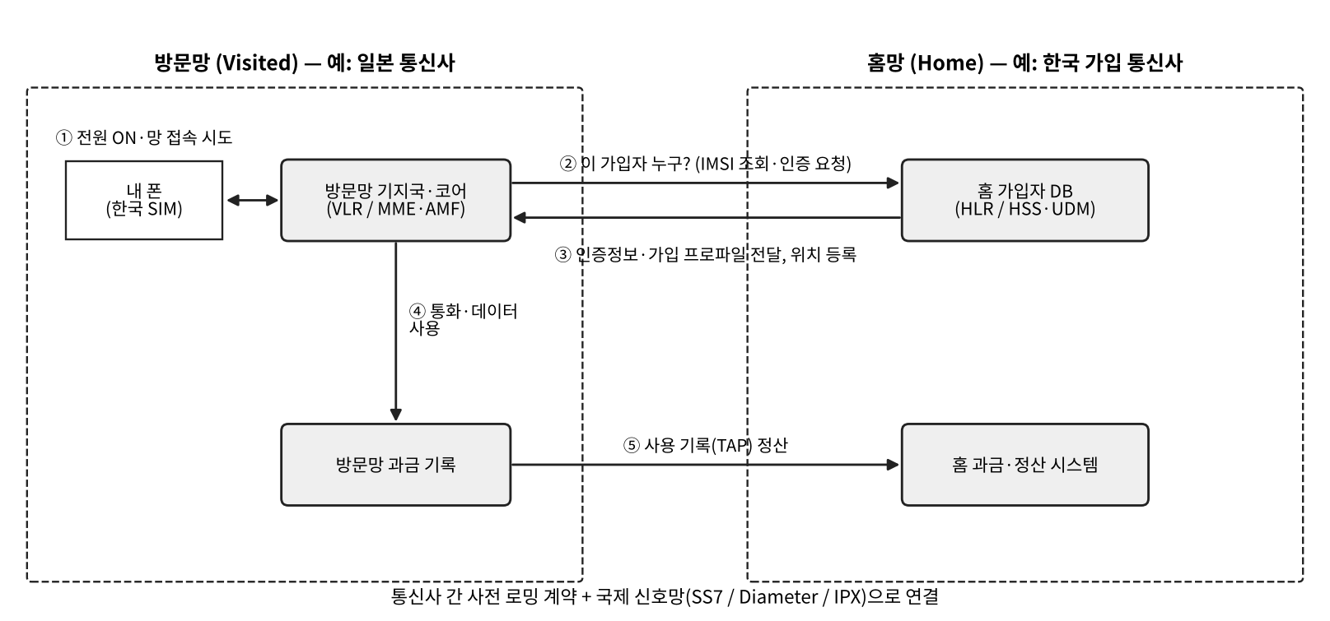
로밍(Roaming)의 원리
1
접속 시도 : 현지 망 탐색
2
조회·인증 요청 → 홈망 HLR/HSS
3
인증·위치 등록 (방문망 VLR)
4
서비스 사용 : 통화·데이터
5
정산 : 사용 기록(TAP) 교환
로밍 = 홈망 가입자 DB로 인증 → 위치 등록 → 방문망 서비스 → 사후 정산 (사전 로밍 계약 필수)
Notes:
SIM의 IMSI 앞자리(한국 MCC 450)를 보고 방문망은 어느 나라 어느 통신사 가입자인지 압니다.

Slide 46
IoT 센싱 (Sensing)
07
현실 세계를 측정하는 사물인터넷 — 센서 · 신호 처리 · 저전력 통신
Notes:
IoT는 지금까지 배운 변조, PCM, 이동통신이 모두 모인 종합 응용 분야입니다.

Slide 47
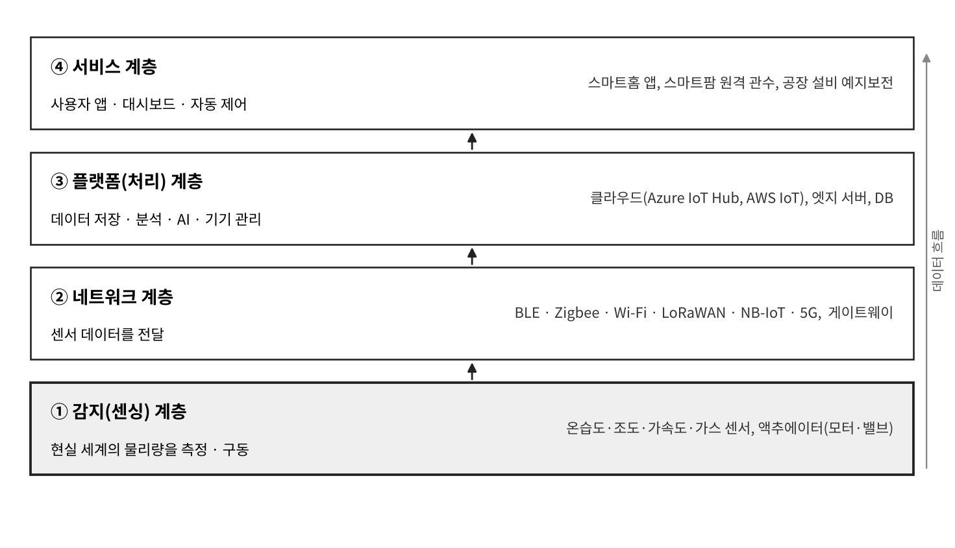
IoT 4계층 구조
IoT = 사물에 센서 + 통신 기능
사람 개입 없이 측정 → 전송 → 판단 → 동작
출발점은 센싱 : 물리량 → 전기 신호
Notes:
센싱이 정확하지 않으면 그 뒤의 분석·AI가 아무리 좋아도 결과가 틀립니다.

Slide 48
센서의 원리 : 트랜스듀서
센서 | 원리 | 용도
온도 | 서미스터 : 온도 → 저항 변화 | 냉난방, 온실
습도 | 수분 → 정전용량 변화 | 온실, 창고
조도 | 빛 → 저항 감소 (CdS) / 전류 (포토다이오드) | 가로등 자동 점등
가속도·자이로 | MEMS 구조물 → 정전용량 변화 | 화면 회전, 낙상 감지
가스 | 반도체 표면 저항 / 적외선 흡수 | 환기, 화재
초음파 | 반사 시간 → 거리 = 속도 × 시간 / 2 | 주차 보조, 수위
PIR | 인체 적외선 변화 | 현관 조명, 방범
토양수분 | 흙의 전도도·정전용량 | 자동 관수
센서 선택 기준
측정 범위
정확도 / 정밀도
분해능
응답 속도
소비 전력(배터리 수년 동작)
Notes:
센서는 물리량을 전기적 변화로, 액추에이터는 반대로 전기 신호를 동작으로 바꿉니다.

Slide 49
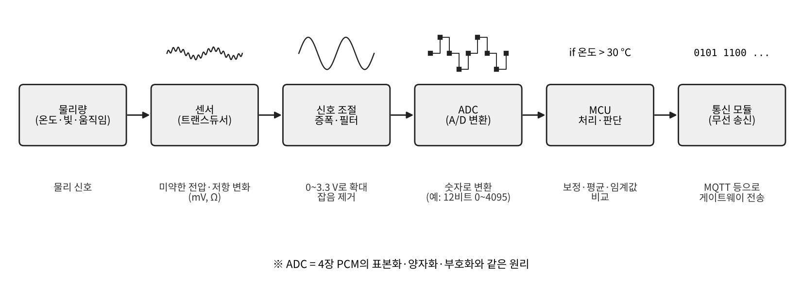
센싱 신호 처리 과정
ADC = PCM 원리 (표본화 → 양자화 → 부호화) 12비트 ADC : 0~3.3 V를 4,096단계 → 분해능 약 0.8 mV
Notes:
ADC는 4장의 PCM과 완전히 같은 원리입니다. 앞에서 배운 내용이 어떻게 연결되는지 강조하세요.

Slide 50
센서와 MCU 사이의 인터페이스
방식 | 선 수 | 특징 | 사용 예
아날로그 출력 | 1 (+전원) | 전압 크기 → MCU ADC로 읽음 | CdS, 토양수분, MQ 가스
디지털 GPIO | 1 | 있다 / 없다 두 상태 | PIR, 버튼
I²C | 2 (SDA, SCL) | 주소로 여러 센서를 한 버스에 | SHT31, BMP280, MPU6050
SPI | 4 | 고속, 선이 많음 | 디스플레이, SD카드
UART | 2 (TX, RX) | 1:1 비동기 시리얼 | GPS 모듈, 통신 모뎀
1-Wire | 1 | 선 하나로 데이터 + 전원 | DS18B20 온도 센서
Notes:
아두이노·ESP32 실습 시 바로 쓰이는 내용입니다.

Slide 51
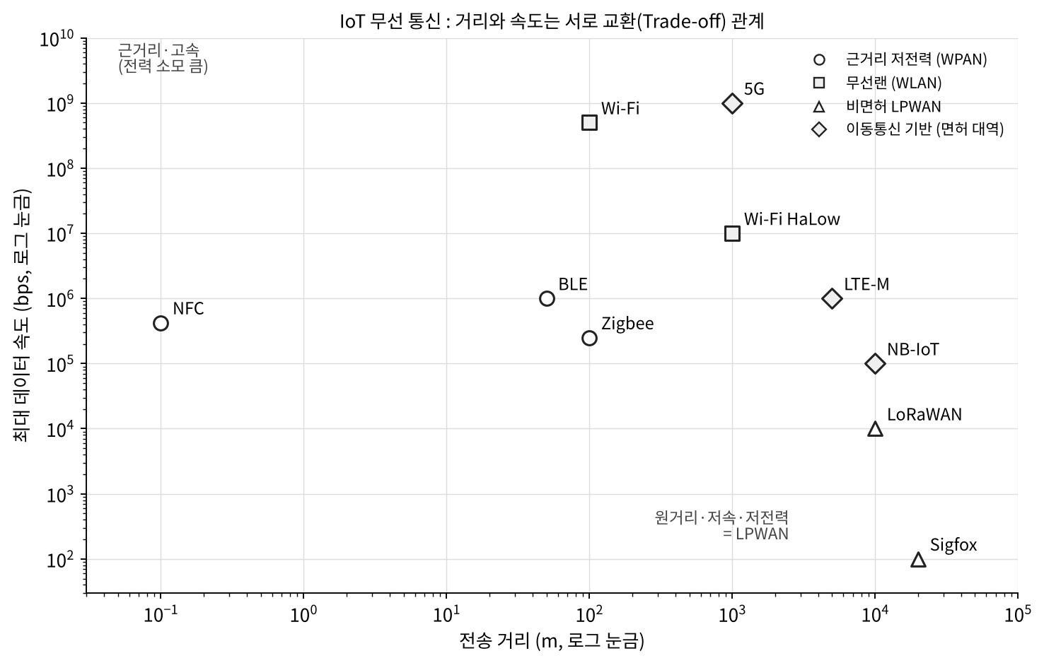
IoT 무선 통신 : 거리 vs 속도
근거리 저전력 : BLE, Zigbee
  웨어러블, 스마트홈
무선랜 : Wi-Fi
  카메라 등 대용량
LPWAN : LoRaWAN, NB-IoT, LTE-M
  수 km, 배터리 수년
  원격 검침, 농업, 위치 추적
Notes:
1-1장에서 배운 것처럼 거리·속도·전력은 서로 교환 관계입니다. IoT는 데이터가 작고 가끔 발생하므로 저전력·장거리가 중요합니다.

Slide 52
IoT 무선 통신 기술 비교
기술 | 주파수 | 거리 | 속도 | 특징
BLE | 2.4 GHz | ~수십 m | 1~2 Mbps | 스마트폰 연동, 웨어러블
Zigbee / Thread | 2.4 GHz | 10~100 m (메시) | 250 kbps | 스마트홈 (Matter)
Wi-Fi | 2.4/5/6 GHz | ~수십 m | 수백 Mbps+ | 대용량, 전력 큼
LoRaWAN | 920 MHz (한국) | 2 ~ 10 km+ | 0.3~50 kbps | 자가 구축, 검침·농업
NB-IoT | 면허 대역 | ~10 km | ~수백 kbps | 실내·지하 침투 우수
LTE-M | 면허 대역 | ~수 km | ~1 Mbps | 이동성, 위치 추적기
Notes:
LoRa는 CSS(Chirp Spread Spectrum) 변조로 잡음보다 약한 신호도 받을 수 있습니다.

Slide 53
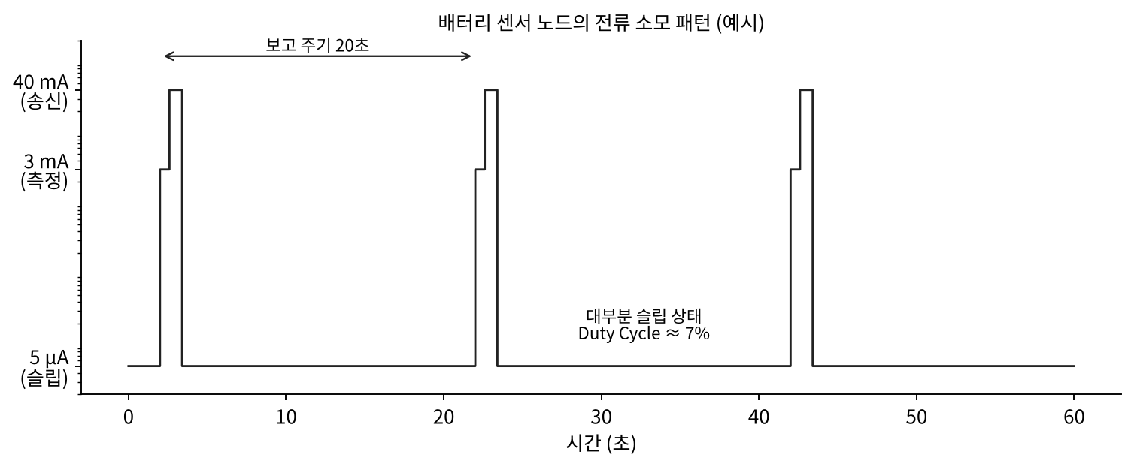
저전력 설계 : 듀티 사이클
배터리 수명 계산
10분마다 1초 30 mA,
나머지 5 μA
평균 ≈
0.055 mA2,000 mAh →
약 4년
평균 전류 = (활동 전류 × 활동 시간 + 슬립 전류 × 슬립 시간) / 주기
Notes:
깨어나서 측정·전송하고 다시 잠드는 패턴입니다. 계산 예를 함께 따라가 보세요.

Slide 54
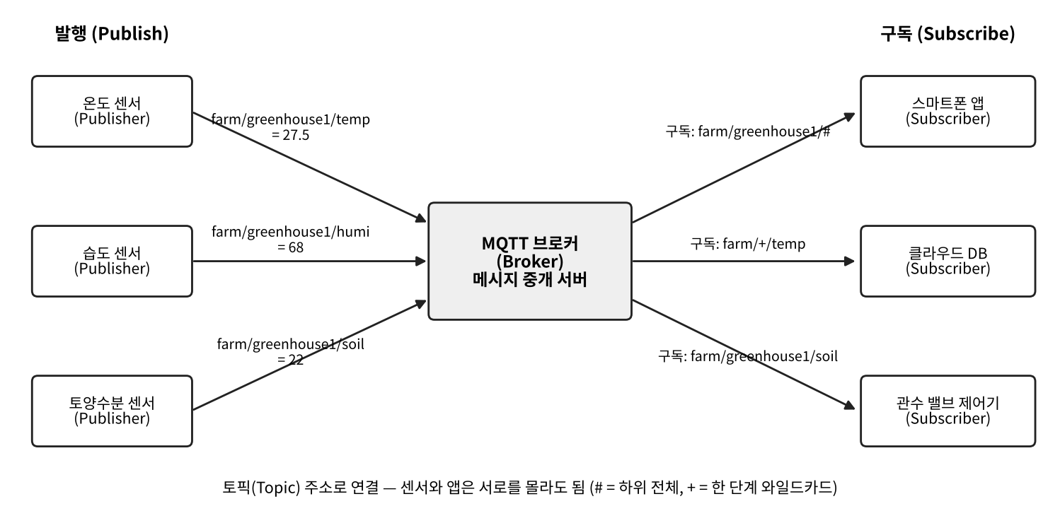
IoT 프로토콜 : MQTT
발행자 : 토픽을 붙여 브로커에 전송
브로커 : 구독자에게 중개
구독자 : 관심 토픽만 수신
QoS 0 / 1 / 2
프로토콜 | 기반 | 특징
MQTT | TCP | 발행/구독, 가장 널리 사용
CoAP | UDP | 초저전력, 요청/응답
Notes:
센서와 앱은 서로를 몰라도 토픽 주소만 알면 됩니다. #는 하위 전체, +는 한 단계 와일드카드입니다.

Slide 55
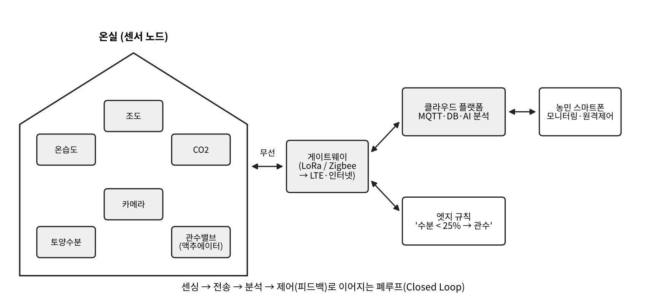
응용 사례 : 스마트팜
1
센싱 : 온습도·조도·CO2·토양수분
2
전송 : LoRa → GW → LTE
3
분석 : 클라우드 DB · AI
4
제어 : 수분 < 25% → 관수 밸브
엣지 : 현장에서 빠르게 판단 클라우드 : 대규모 저장·분석·AI → 실제로는 혼합 구조
Notes:
센싱 → 전송 → 분석 → 제어가 다시 센싱으로 이어지는 폐루프 제어가 IoT의 기본 형태입니다.

Slide 56
IoT 보안
1
기본 비밀번호 변경
왜 표적이 될까?
불필요한 포트(Telnet) 차단
기기 수가 많음
성능이 낮아 보안 기능 부족
설치 후 관리 소홀
예)
미라이 봇넷 (2016)기본 비밀번호 IoT 기기 감염
→ 대규모 DDoS
2
통신 암호화
MQTT over TLS (8883), DTLS
3
기기 인증
고유 인증서·키, 보안 칩
4
OTA 펌웨어 업데이트
취약점 원격 패치
5
네트워크 분리
IoT 전용 VLAN
Notes:
2016년 미라이 봇넷은 기본 비밀번호를 바꾸지 않은 IP 카메라·공유기 수십만 대를 감염시켜 대규모 DDoS 공격에 사용했습니다.

Slide 57
정리와 복습
Q
핵심 키워드와 퀴즈
Notes:
마지막으로 핵심을 정리하고 퀴즈로 확인합니다.

Slide 58
핵심 정리
전송 매트릭스
안테나
모뎀 D→A · 코덱 A→D · DSU/CSU D→D
λ = c / f, 주파수 ↑ → 안테나 ↓ · 거리 ↓
AM
FM
진폭 변화, B = 2fm, 간단하지만 잡음에 약함
주파수 변화, 카슨 B ≈ 2(Δf + fm), 리미터로 잡음 제거
PCM
위성 · GPS
표본화(fs ≥ 2fmax) → 양자화 → 부호화
LEO · MEO · GEO, 위성 4기로 위치 + 시계 오차
이동통신
IoT 센싱
셀 · 주파수 재사용 · 핸드오버 · 로밍
센서 → ADC → MCU → LPWAN · MQTT
Notes:
각 장의 한 줄 요약입니다.

Slide 59
퀴즈 1
디지털 데이터를 아날로그 신호로 바꾸는 장비는?
모뎀 (MODEM)
1
900 MHz 전파의 λ/4 안테나 길이는?
λ ≈ 33 cm → λ/4 ≈ 8.3 cm
2
포락선 최대 10 V, 최소 4 V인 AM의 변조도는?
(10 − 4) / (10 + 4) ≈ 0.43
3
FM 수신기에서 진폭 잡음을 제거하는 회로는?
리미터 (진폭 제한기)
4
Notes:
문제를 먼저 보여 주고 학생들이 답한 뒤 정답 열을 확인하세요. (발표 시 정답 열에 애니메이션을 추가해도 좋습니다)

Slide 60
퀴즈 2
4 kHz 음성, 8비트 PCM의 비트율은?
8 kHz × 8 = 64 kbps
5
GPS에 위성이 최소 4기 필요한 이유는?
x, y, z + 수신기 시계 오차
6
셀룰러에서 같은 주파수를 여러 셀에서 쓰는 이유는?
저출력이라 떨어진 셀과 간섭이 작음 (주파수 재사용)
7
배터리로 수 km를 통신하는 IoT 통신 묶음 이름은?
LPWAN (LoRaWAN, NB-IoT, LTE-M)
8
Notes:
문제를 먼저 보여 주고 학생들이 답한 뒤 정답 열을 확인하세요. (발표 시 정답 열에 애니메이션을 추가해도 좋습니다)

Slide 61
감사합니다
질문 있으신가요?

